Slide 1
Alle elezioni presidenziali del dicembre 1848 vince Luigi Napoleone Bonaparte, nipote dell’ex imperatore Napoleone
Il congresso dei popoli slavi di Praga viene sciolto con la forza dall’esercito austriaco nel giugno del 1848
Il parlamento ungherese, riunitosi dal luglio 1848, mette in atto una politica accentratrice che reprime i diritti nazionali delle minoranze croata, serba e romena
Nel settembre 1848, ad un tentativo delle truppe austriache di mettere fine al tentativo autonomista ungherese, il parlamento ungherese nomina un comitato ungherese di difesa nazionale, con a capo Lajos Kossuth, che attacca Vienna
Nell’ottobre 1848 un’insurrezione scoppia a Vienna con l’obiettivo di solidarizzare con gli ungheresi

Slide 2
Con l’appoggio delle truppe croate, l’esercito austriaco riesce a riprendere il controllo di Vienna
Nel dicembre 1848 l’imperatore Ferdinando I abdica a favore del nipote Francesco Giuseppe
Nel marzo 1849 l’Assemblea costituente imperiale viene sciolta dall’esercito
Nell’aprile del 1849 l’Assemblea nazionale ungherese proclama l’indipendenza dell’Ungheria
Con l’aiuto della Russia, l’Austria riesce a riconquistare l’Ungheria nell’agosto 1849
Nell’agosto 1849 anche Venezia viene riconquistata dagli austriaci

Slide 3
Una repubblica romana, proclamata nel febbraio 1849 dopo la fuga di Pio IX, guidata da un triumvirato capeggiato da Mazzini, viene sciolta per intervento francese nel luglio 1849
Alla fine del biennio rivoluzionario 1848-49 in Italia, solo il Regno di Sardegna conserverà una costituzione (lo Statuto Albertino) e un parlamento con una Camera elettiva
Negli Stati tedeschi, l’Assemblea di Francoforte aveva deciso di risolvere la questione nazionale in base al modello «piccolo-tedesco», che cioè escludeva gli stati tedeschi dell’Impero austriaco e si centrava invece sul Regno di Prussia e gli stati tedeschi del Nord
Il re di Prussia Federico Guglielmo IV, a cui l’Assemblea aveva offerto la corona di questo Regno federale tedesco, rifiuta e nel maggio 1848 l’Assemblea di Francoforte è sciolta

Slide 4
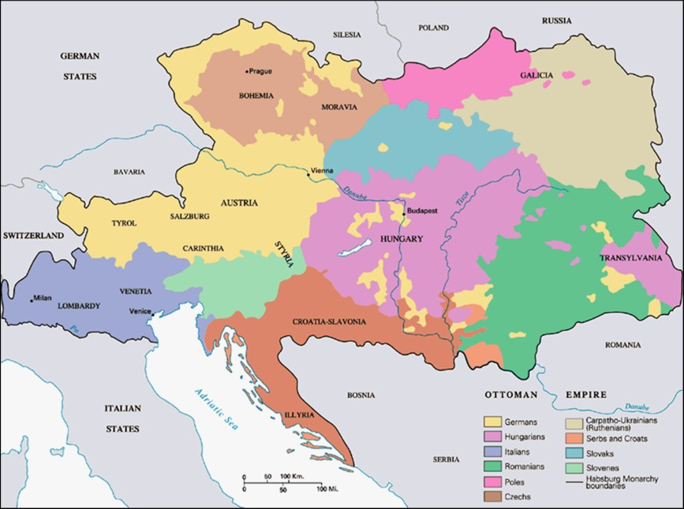
Carta etnica dell’Impero austriaco

Slide 5
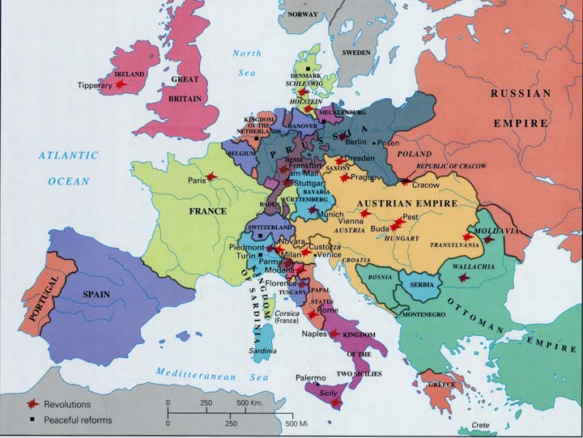
Le rivoluzioni del 1848-49

Slide 6
La caratteristica delle rivoluzioni della prima metà dell’Ottocento rispetto a quelle dei secoli precedenti è che al centro non c’era più la questione fiscale ma la questione della sovranità politica
L’idea è che la sovranità deve essere affidata al «popolo»
Il «popolo» di cui si parla però è esclusivamente la parte maschile della popolazione: nessuna costituzione dell’epoca contemplava l’esercizio dei diritti politici da parte delle donne
Proprio durante il 1848-49 si rende evidente il fatto che la categoria di «popolo» indistinto è un’astrazione, perché il «popolo» a sua volta si divide per contrapposti interessi sociali e di classe
L’idea di «nazione» inoltre sempre più si caratterizza per un antagonismo nei confronti delle «altre» nazioni percepite come nemiche: l’idea mazziniana della «fratellanza» fra le nazioni sembra ormai tramontata

Slide 7
Un’era di progresso
Nel corso dell’Ottocento aumenta il numero di strade pavimentate e percorribili in carrozza
Fra il 1825 e il 1880 la rete ferroviaria europea passa da 2000 km complessivi a più di 100.000 km, con una concentrazione nel Regno Unito e nell’Europa centro-settentrionale
I tempi e i costi degli spostamenti di persone e merci si riducono drasticamente
Le industrie che vengono maggiormente stimolate da ferrovie e ponti sono quelle siderurgiche, meccaniche e del legname

Slide 8
Al centro di questo meccanismo sta la macchina a vapore e quindi la produzione di carbone
Vengono migliorati i sistemi di produzione dell’acciaio, più flessibile e resistente di ferro e ghisa
Nelle città si concentrano le industrie, in particolare siderurgiche e tessili, e vi lavorano operai spesso giunti dalle campagne
Gli operai vivono in sobborghi industriali delle grandi città in condizioni di vita pessime
Vengono sfruttati anche i bambini
I tassi di mortalità nei quartieri operai sono molto alti

Slide 9
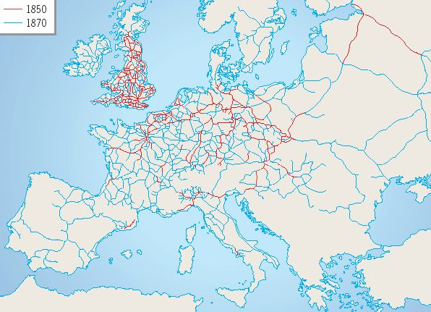
Le ferrovie in Europa

Slide 10
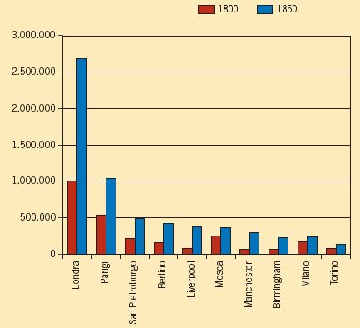
Crescita della popolazione

Slide 11
Grande sviluppo delle banche, dove i risparmiatori depositano il loro denaro e ricavano degli interessi, mentre le banche a loro volta prestano denaro ad altri risparmiatori o ad imprese, in cambio di interessi maggiori
Le banche centrali posseggono le riserve auree di un paese ed emettono carta moneta o moneta metallica
Il sistema si basa sul «gold standard», per cui vi è la possibilità di un’immediata convertibilità di banconote in oro
Nelle città poi l’offerta di beni e servizi è aumentata e i prezzi restano stabili, grazie ai progressi nei trasporti, sia via terra che via mare
Fra gli anni Quaranta e Settanta dell’Ottocento si impone il sistema economico liberista di tipo britannico, che postula la diminuzione o l’annullamento dei dazi doganali

Slide 12
Questo comporta l’aumento del volume degli scambi commerciali fra i vari paesi, a livello europeo ed extraeuropeo
Ogni area tende a specializzarsi: l’Europa nord-occidentale produce soprattutto manufatti a tecnologia avanzata (macchinari, prodotti siderurgici, manufatti tessili), esportati nelle periferie europee (Penisola iberica, Italia, Balcani, Europa orientale) e nel resto del mondo
Dalle zone tecnologicamente meno avanzate viceversa arrivano materie prime e beni alimentari
I paesi più avanzati hanno quindi una bilancia commerciale in attivo che permette loro di sviluppare ulteriormente la propria economia

Slide 13
Per le comunicazioni c’è il servizio postale, regolamentato in Inghilterra nel 1837 con l’introduzione del francobollo
Dalla metà dell’Ottocento si sviluppa poi sempre più il telegrafo, inventato nel 1844 da Samuel Morse: nella seconda metà dell’Ottocento, tramite cavi sottomarini è possibile collegare telegraficamente tutti i continenti
Dal punto di vista filosofico il positivismo (Auguste Comte e Herbert Spencer) sostiene che l’umanità era incamminata verso un indefinito futuro di progresso
Charles Darwin con L’origine delle specie (1859) costruisce una teoria dell’evoluzione per cui ogni forma di vita deriva da forme di vita precedenti, che si evolvono tramite un processo di «selezione naturale»

Slide 14
Il darwinismo costituirà progressivamente una base concettuale per teorie di tipo razzista
In questo clima di euforia per il progresso tecnologico ha grande successo la letteratura di fantascienza (Jules Verne)
Inoltre hanno grande successo le Esposizioni Universali, a partire da quella del 1851 di Londra, a cui ne seguiranno altre in altre città in Europa e fuori d’Europa (in quella di Parigi del 1889 viene esposta la Torre Eiffel)

Slide 15
Le classi sociali
Karl Marx e Friedrich Engels, nel Manifesto del Partito comunista (1848), hanno evidenziato il ruolo rivoluzionario che ha avuto la borghesia ma hanno anche sottolineato i due elementi di debolezza del sistema economico borghese: le crisi interne di sovrapproduzione e la nascita del «proletariato» di fabbrica
La società descritta da Marx ed Engels è dominata da due grandi classi, la borghesia e il proletariato
In Inghilterra all’inizio dell’Ottocento erano nate le prime società di mutuo soccorso e i primi sindacati (le Trade Unions), che agiscono per mezzo dello sciopero

Slide 16
Inizialmente organizzazioni sindacali e scioperi sono illegali, ma negli anni Venti dell’Ottocento in Gran Bretagna vengono progressivamente legalizzati
Nel resto d’Europa sindacati e scioperi saranno legalizzati a partire dagli anni Settanta dell’Ottocento
Se Marx ed Engels hanno colto in modo corretto la dinamica del conflitto di classe, hanno invece semplificato l’idea delle classi sociali, che in realtà non erano omogenee al loro interno come essi le avevano descritte
Esistono fra l’altro differenze nazionali e confessionali, oltre che rivalità all’interno della stessa «classe operaia»

Slide 17
Anche la struttura sociale interna alle due classi non è semplice ma complessa, con differenziazioni e articolazioni importanti
Nella «borghesia» ci sono gli imprenditori, i finanzieri, i liberi professionisti (notai, avvocati, medici, ingegneri), il «ceto medio» (funzionari e impiegati statali, dirigenti e impiegati di imprese private, maestri e insegnanti, commercianti e artigiani)
In ogni caso, l’Europa è ancora prevalentemente agricola
Le grandi proprietà terriere dominano soprattutto in Inghilterra, nella Penisola iberica, nell’Italia meridionale, nell’Europa centro-orientale e in Russia
In altre zone, come in Francia, domina la piccola proprietà contadina

Slide 18
Dall’inizio dell’Ottocento fino agli anni Settanta del secolo, vengono progressivamente abolite le giurisdizioni feudali e la servitù della gleba
Progressivamente, in tutte le giurisdizioni, la nobiltà perde i propri tradizionali privilegi e tutti i cittadini diventano eguali davanti alla legge
Nonostante questo o proprio per questo i vari gruppi sociali tendono a voler rimarcare la differenza di status rispetto agli altri

Slide 19
Passioni e sentimenti
Sempre più l’idea del matrimonio combinato dalle famiglie lascia spazio all’idea dell’amore romantico, basato sui sentimenti della coppia
Tuttavia, mentre il matrimonio tradizionale di stampo aristocratico contemplava le relazioni extraconiugali anche delle donne, il matrimonio affettivo borghese si basava su una rigorosa fedeltà da parte delle donne
Inoltre, il matrimonio borghese si basava sul riconoscimento da parte delle donne della superiorità morale e intellettuale dell’uomo

Slide 20
Mentre i ragazzi studiano per imparare una professione, le ragazze hanno l’obiettivo di diventare madri rispettabili
Anche l’abbigliamento evidenzia delle asimmetrie di genere: gli abiti degli uomini sono pratici e austeri, pensati per essere funzionali all’attività lavorativa, gli abiti delle donne invece sono piuttosto ingombranti e vistosi
Gli interni domestici sono strutturati intorno al salotto, un ambiente riservato alla socialità domestica e all’incontro con gli ospiti esterni
Nelle famiglie contadine e operaie invece le donne lavorano fuori casa, venendo retribuite però sempre molto meno degli uomini
Le donne borghesi, per i lavori di casa, si avvalgono delle domestiche
Tutti gli uomini di casa, padre e figli, sono esentati da ogni tipo di lavoro domestico

Slide 21
La morale sessuale borghese invita a diffidare dell’erotismo e della sessualità, in quanto in un’ordinata vita familiare la finalità principale dell’incontro sessuale è la procreazione
Il piacere sessuale viene relegato, per gli uomini, ai postriboli
Esisteva quindi una profonda contraddizione tra il mito delle passioni romantiche e la realtà di una morale che spingeva a rimuovere la passione erotica
Se l’adulterio nel Settecento aristocratico era accettato, nell’Ottocento borghese è vissuto con senso di colpa
In ogni caso, la giurisprudenza e la morale sono molto più comprensive verso l’adulterio maschile piuttosto che verso l’adulterio femminile

Slide 22
Per tutelare «l’onore» familiare i maschi ricorrono al duello, una pratica di ascendenza aristocratica-feudale, che, pur proibita, viene di fatto largamente tollerata
La società borghese ottocentesca ha una sorta di attrazione per la morte, spesso vissuta come morte eroica per la patria, o celebrata dalla letteratura romantica
Esistono tuttavia donne controcorrente, intellettuali e scrittrici, come Mary Wollstonecraft, autrice de la Rivendicazione dei diritti della donna (1792), Olympe de Gouges, autrice della Dichiarazione dei diritti della donna e della cittadina, Jane Austen, Aurore Dupin (George Sand) e altre

Slide 23
Il modello parlamentare: il Regno Unito di Gran Bretagna e Irlanda
Nel panorama europeo caratterizzato da cicli rivoluzionari periodici, il Regno Unito si caratterizza per la sua stabilità, basata sulla diarchia re-parlamento
Il quadro politico britannico è caratterizzato dal dominio del partito tory, che più convintamente ha combattuto la Francia rivoluzionaria e poi napoleonica
Le corn laws (leggi sul grano) del 1815, volute dal governo tory, aumentano i dazi di importazione sui cerali stranieri, favorendo gli interessi dei grandi proprietari terrieri britannici

